Slide 1


Slide 2



Mecanismos de denuncia y alertas desde las empresas
Dr. Víctor Hugo Vieyra Avilés
Presidente de Whistleblowers Michoacán A.C.
Uruapan, Michoacán, a 20 de septiembre de 2024

Slide 3


¿Quiénes Somos?
Una organización de ciudadanxs con experiencia en función pública, organizaciones internacionales e iniciativa privada, en temas de ética, integridad, anticorrupción y denuncia.
¿Objetivo?
Promover un rol activo de los distintos actores de la sociedad en México: iniciativa privada, sector público, academia y sociedad civil; que contribuya a impulsar patrones de conducta orientados a generar confianza en las instituciones públicas, incrementar el número de denuncias y reducir la impunidad y los casos de corrupción, mediante el fomento e institucionalización del apoyo, protección y asesoría a las personas alertadoras, denunciantes y testigos.
Whistleblowers México

Slide 4
Informante, Alertador, Denunciante
La denuncia de irregularidades se realiza cuando:
  Una persona llamada denunciante (traducción de la Directiva de la Unión Europea), informante (Ley 2/2023 del Gobierno de España), alertador (traducción del francés Lanceur d’alerte) o whistleblower (traducción del inglés),
  que puede ser un empleado o un tercero relacionado con una empresa u organización pública,
  aporta información relativa a una posible infracción, ilegalidad o irregularidad cometida por la misma.
En la literatura internacional se puede encontrar al término whistleblower utilizado indistintamente para referirse a un alertador,​ denunciante,​ informante,​ filtrador​ o delator.
Fuente:
https://theconversation.com/decryptage-mieux-proteger-les-lanceurs-dalerte-cest-aussi-securiser-leconomie-191231
https://fr.wikipedia.org/wiki/Lanceur_d%27alerte
Dr. Víctor Hugo Vieyra Avilés

Slide 5
Informante, Alertador, Denunciante
Sin embargo, desde WB Michoacán se impulsa la diferenciación de terminología –debido a las distintas características procesales y de impacto– de figuras como:
Informante – provee información para fines variados: periodísticos, policiales, judiciales, etc. Impulsado por algún tipo de interés personal o económico, etc.
Alertador – a diferencia del delator o del informante, busca el bien común, el interés púbico o el interés general. Impulsado por buenas intenciones y de manera desinteresada.
Denunciante – persona que inicia un procedimiento de denuncia -requisito indispensable para iniciar un procedimiento penal- que consiste en comunicarle a la autoridad ministerial o policía sobre la probable comisión de un delito de corrupción.
Fuente:
https://theconversation.com/decryptage-mieux-proteger-les-lanceurs-dalerte-cest-aussi-securiser-leconomie-191231
https://fr.wikipedia.org/wiki/Lanceur_d%27alerte
Dr. Víctor Hugo Vieyra Avilés

Slide 6
Alerta, Denuncia y Construcción de Ciudadanía
Artículo 222 el CNPP. Deber de denunciar:
“Toda persona a quien le conste que se ha cometido un hecho probablemente constitutivo de un delito está obligada a denunciarlo ante el Ministerio Público y en caso de urgencia ante cualquier agente de la Policía”.
Una de las principales causas de la impunidad es, precisamente, la falta de denuncia. En México, se estima que se denuncia menos del 6% de los delitos.
  Pérdida de tiempo.
  Temor a represalias.
  Falta de confianza en las instituciones (”no pasa nada”).
Esto apoya a agudizar falta de rendición de cuentas y la ineficiencia de los recursos públicos, lo que se traduce en un incremento en la desigualdad social.
Dr. Víctor Hugo Vieyra Avilés

Slide 7
Alerta, Denuncia y Construcción de Ciudadanía
Al proporcionar alertas o denunciar, estamos no sólo ejerciendo una obligación legal (Art. 222), sino que estamos visibilizando la corrupción y, con ello, contribuyendo al combate a la impunidad, al bien común y al interés general, impulsando la transparencia y la rendición de cuentas.
Promovemos los comportamientos éticos e íntegros en organizaciones públicas y privadas, reformas a las leyes, así como nuestra confianza en las instituciones y procesos públicos.
Dr. Víctor Hugo Vieyra Avilés

Slide 8
¿Dónde denunciamos?
Se pueden distinguir 2 canales de información: Interno y Externo.
  Las denuncias pueden ser internas o externas.
    Internas: se realizan dentro de la empresa o institución, a través de los canales de denuncia previstos para tal efecto.
    Externas: se realizan ante entes externos o autoridades como policía, fiscalías, PJ, secretarías, medios de comunicación, redes sociales, u otras formas de publicidad.
      Ámbito de protección de los derechos de los alertadores.
Dr. Víctor Hugo Vieyra Avilés
Uruapan, Michoacán, a 20 de septiembre de 2024

Slide 9
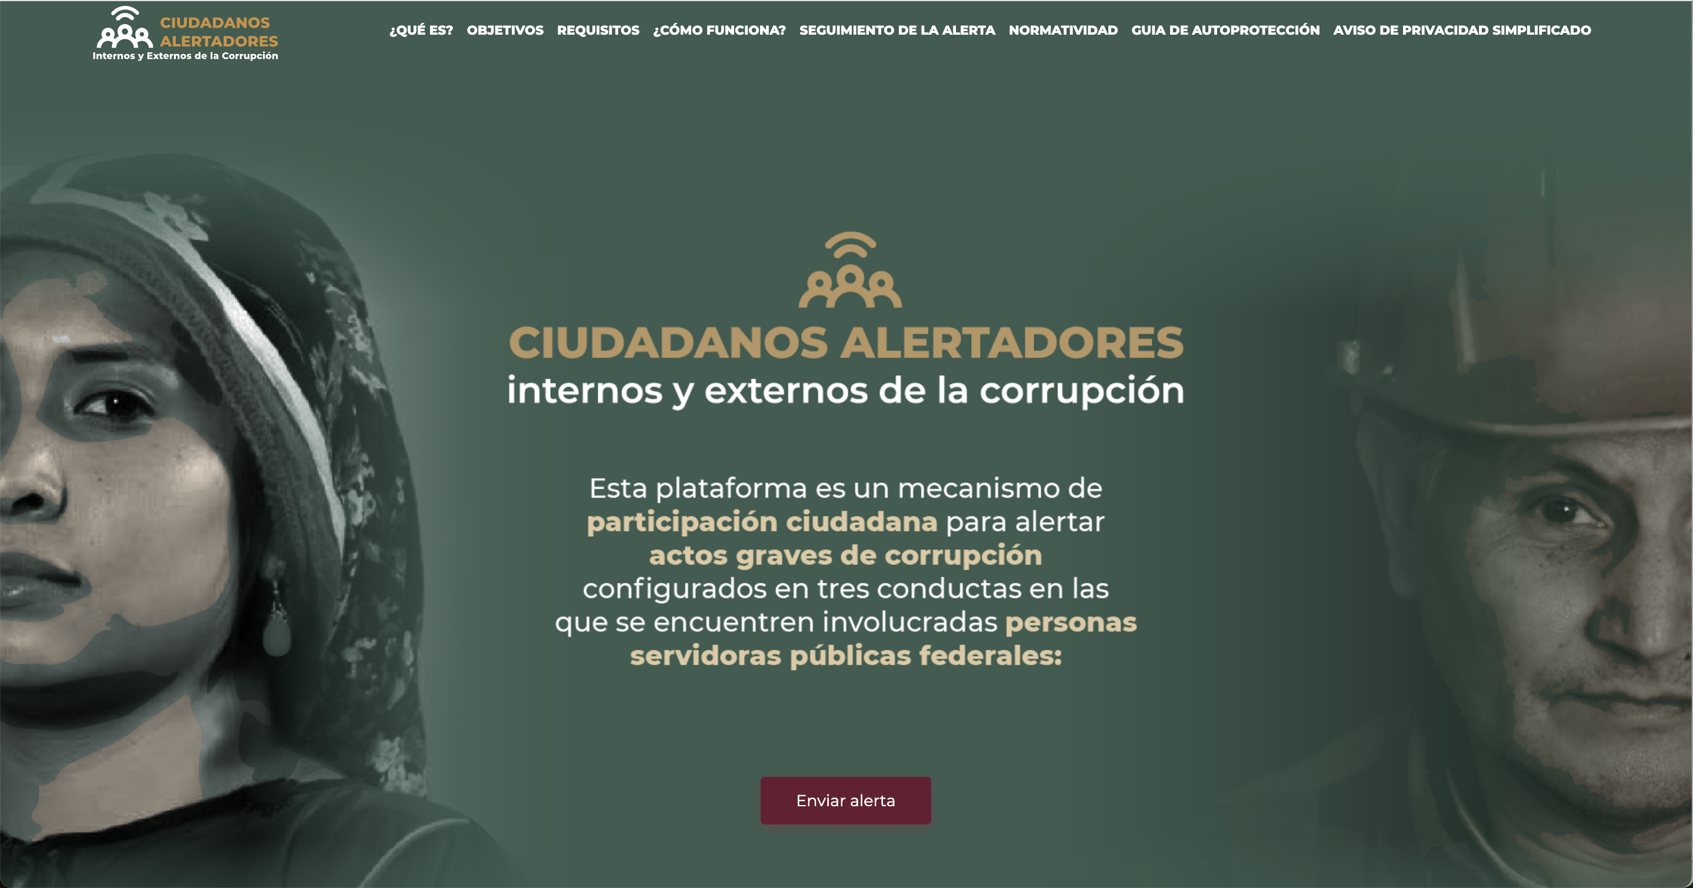
https://alertadores.funcionpublica.gob.mx/

Slide 10
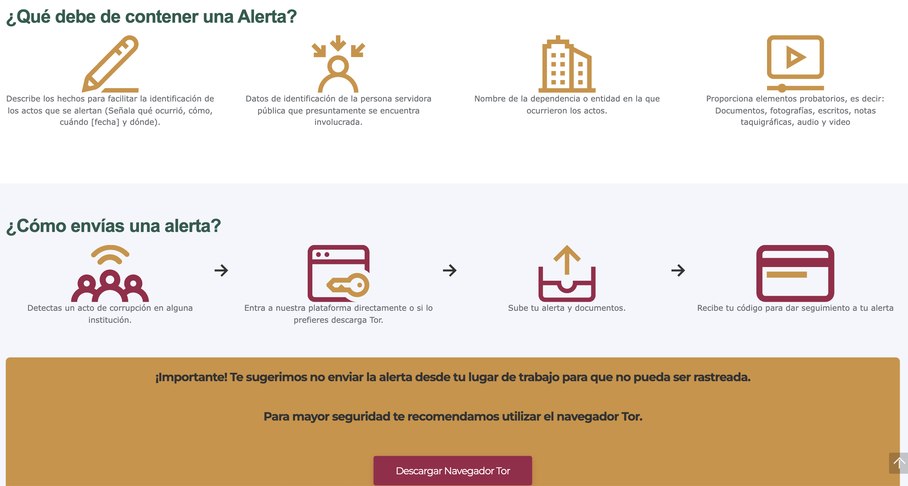

Slide 11
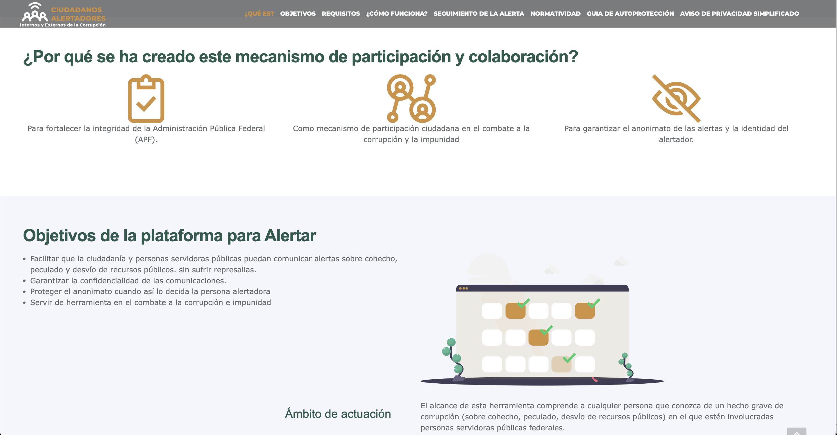

Slide 12
Y… Por supuesto…
Uruapan, Michoacán, a 20 de septiembre de 2024

Slide 13


SESEA Michoacán
Batalla de Casa Mata #1286, Col. Chapultepec Sur, C.P. 58260,
Morelia, Michoacán
denuncias@seseamichoacan.mx
https://sistemaanticorrupcion.michoacan.gob.mx/index.php/denuncia
http://pdeanticorrupcion.michoacan.gob.mx/s5/
Uruapan, Michoacán, a 20 de septiembre de 2024

Slide 14
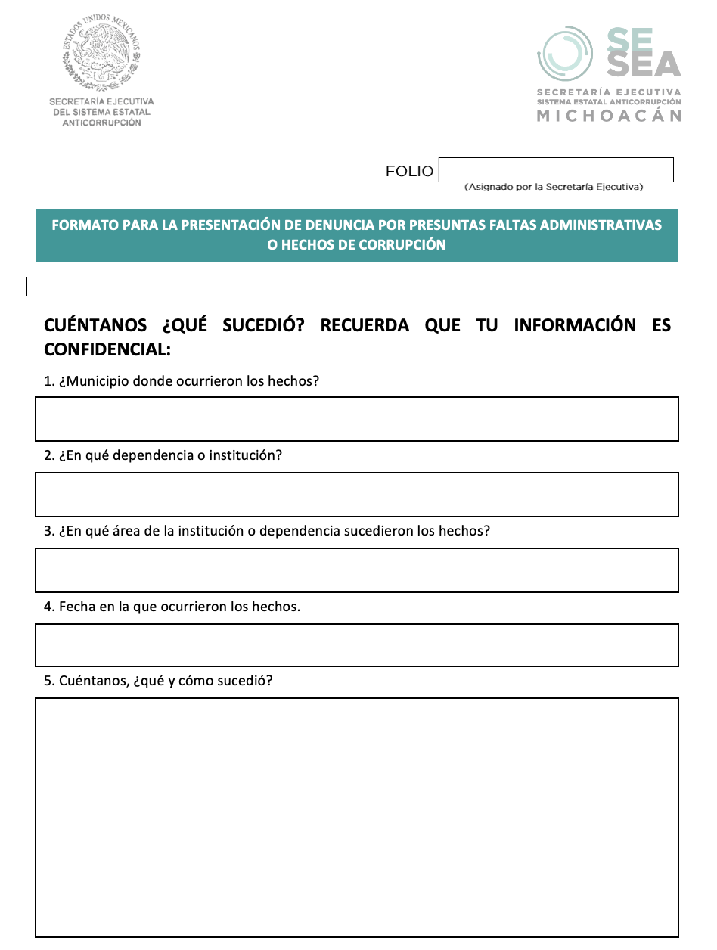
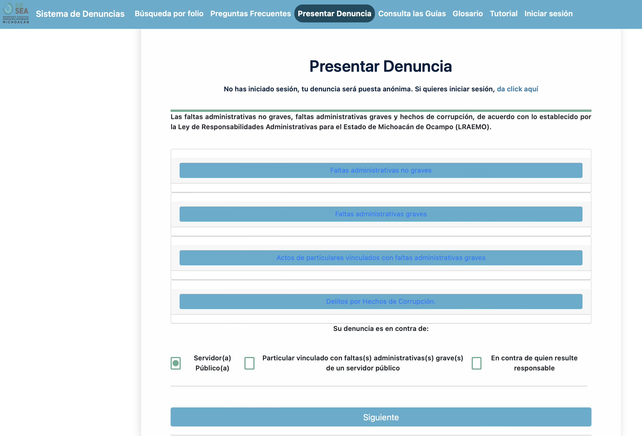
SESEA Michoacán
https://sistemaanticorrupcion.michoacan.gob.mx/index.php/denuncia
https://pdeanticorrupcion.michoacan.gob.mx/s5/presentar-hechos
denuncias@seseamichoacan.mx
Uruapan, Michoacán, a 20 de septiembre de 2024

Slide 15

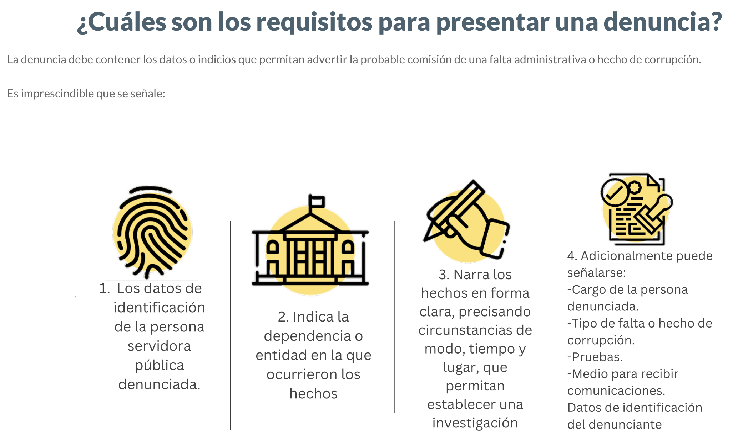
SESEA Michoacán
https://youtu.be/jog-R2TamWM
Conoce el paso a paso 👩🏻‍🏫 para presentar tu denuncia en el SIDESEA
Modo, Tiempo, Lugar
Uruapan, Michoacán, a 20 de septiembre de 2024

Slide 16
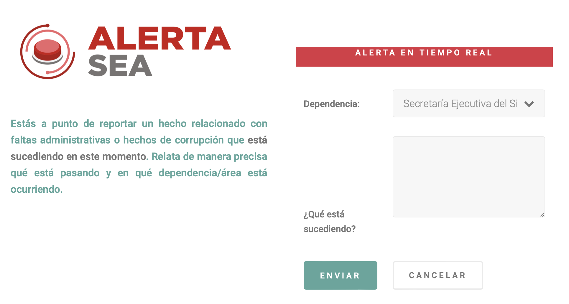

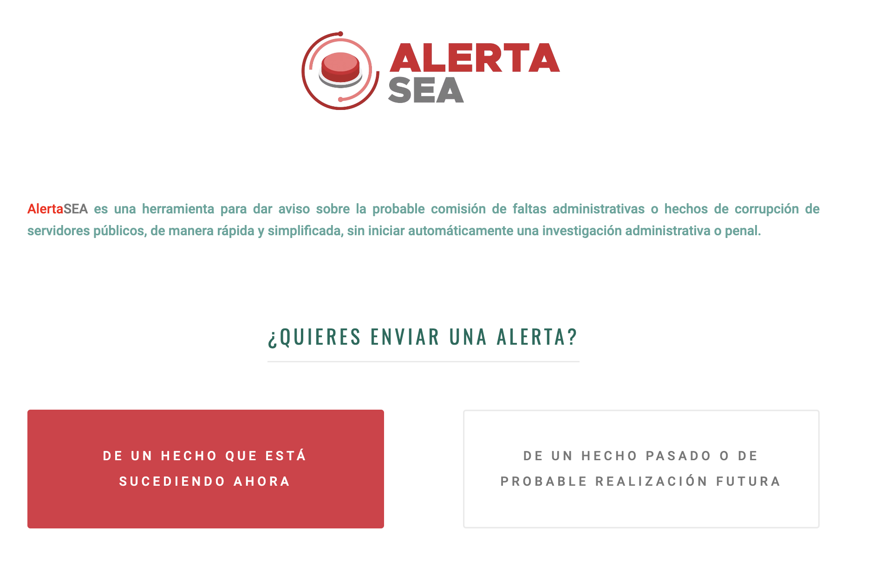
SESEA Michoacán
Alerta en tiempo real
https://seseamichoacan.mx/alertasea/
https://www.youtube.com/watch?v=N1RTKUDb23Y
Uruapan, Michoacán, a 20 de septiembre de 2024

Slide 17

https://whistlerblowers-michoacan.mx/
¡Gracias!
Dr. Víctor Hugo Vieyra Avilés
Whistleblowers Michoacán
whistleblowersmichoacan@gmail.com
Whistleblowers Michoacán
-

